Slide 1
تشخیص چهره با استفاده از شبکه عصبی MTCNN
ارائه دهنده: زهرا اکبری
استاد راهنما: سرکار خانم مهندس معینی
دانشکده فنی دکتر شریعتی

Slide 2
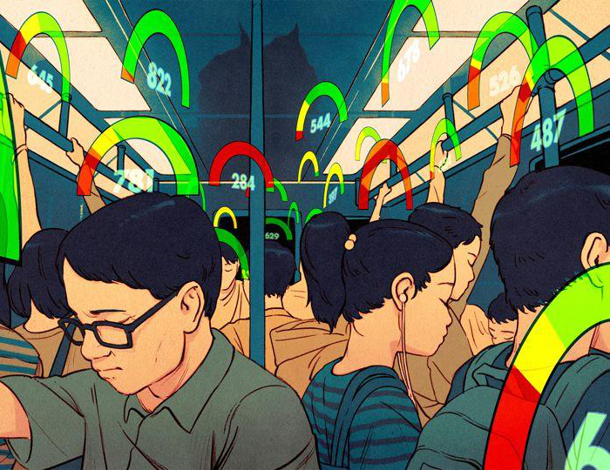
مقدمه
کاربردهای تشخیص چهره
1- دستگیری 2000 نفر از مجرمان چینی در سال های اخیر با استفاده از سیستم تشخیص چهره ی Skynet

Slide 3
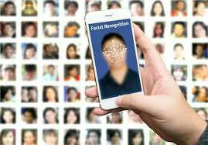
مقدمه
کاربردهای تشخیص چهره
2- برداشت پول از بانک ABC چین با اسکن چهره

Slide 4
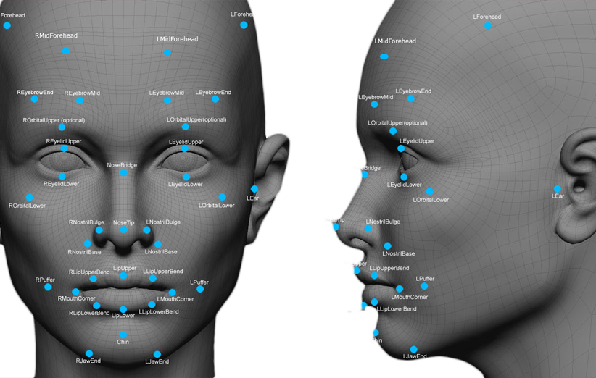
مقدمه
کاربردهای تشخیص چهره
3- پلیس چین مجرمی را در یک کنسرت موسیقی پاپ با حضور حدود 60هزار نفر با استفاده از فناوری تشخیص چهره شناسایی و دستگیر کرد

Slide 5
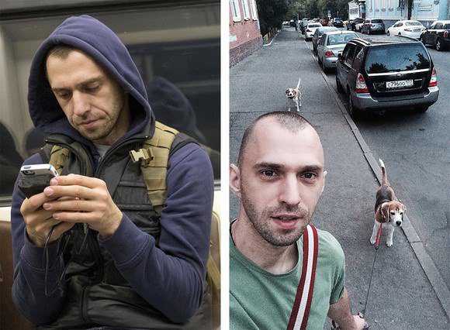
مقدمه
کاربردهای تشخیص چهره
4- یافتن حساب شبکه اجتماعیVK فرد با تنها یک عکس گرفته شده در مترو در روسیه با اپلیکیشن FindFace

Slide 6
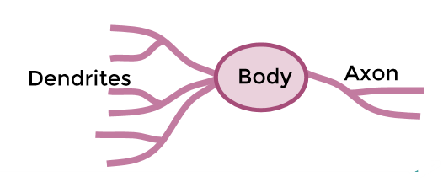
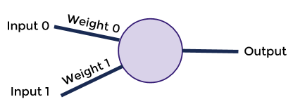
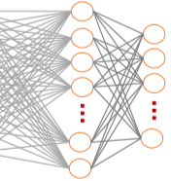
معرفی شبکه عصبی
مفهوم پرسپترون و شبکه عصبی
در طراحی و ساخت شبکه های عصبی مصنوعی از ساختار نورون های مغز انسان الهام گرفته شده است. که در این نوع شبکه ها نیز هر لایه از تعدادی نورون با شاخه های ورودی (به این ورودی ها ویژگی نیز می گویند) و بدنه ای که یک واحد محاسبات ریاضی محسوب می شود با یک خروجی تشکیل شده است.
به مجموع ورودی ها و عملیات ریاضی و خروجی یک واحد پرسپترون می گویند.

Slide 7
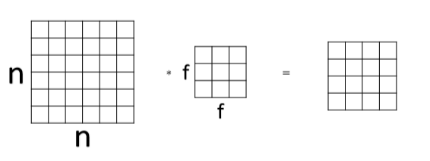
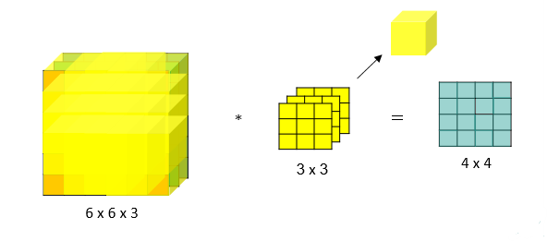
معرفی شبکه عصبی
مفهوم شبکه عصبی کانولوشنال
در شبکه های عصبی کلاسیک برای پردازش و محاسبات ناچار به حذف جزییاتی مثل تک کاناله کردن تصویر رنگی و کوچک کردن ابعاد را داشتیم.
شبکه cnn به دلایل زیر مطرح شد:
- کد کردن لوکالیتی پیکسل های تصویر
- جلوگیری از loss داده ها

Slide 8
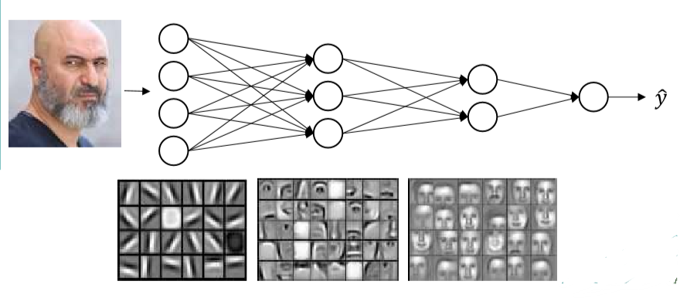
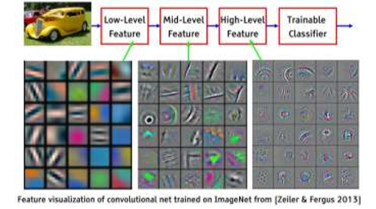
معرفی شبکه عصبی
مفهوم شبکه عصبی کانولوشنال
در این شبکه بر خلاف شبکه های قبلی، به یادگیری فیلتر روی آورده شد. به جای اتصال همه ی نورن ها به هم، مقادیر Activation mapو سایر لایه ها در یک فیلتر ضرب می شوند.
نتیجه ی استفاده از شبکه های کانولوشنال این است که لایه های اولیه در شناسایی خطوط و لبه ها کار می کنند. لایه های میانی اشکال واضح تری را شناسایی می کنند و لایه های آخر توانایی شناسایی قسمت های کامل تری از تصویر را دارند. این نوع عملکرد شبکه های عصبی مانند عملکرد مغز موجودات زنده در بحث بینایی می باشد.

Slide 9
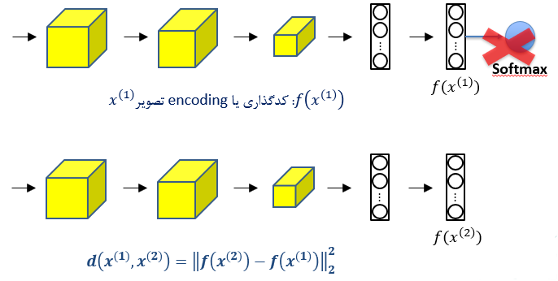
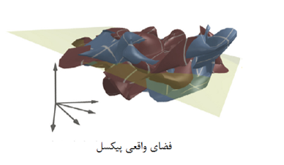
معرفی شبکه عصبی
مفهوم شبکه عصبی سایمیس
برای حل چالش تشخیص چهره مطرح شد. در این شبکه ها هدف شبکه استخراج encoding تصاویر است. بدین معنا که تصاویر را از شبکه ی CNN عبور می دهیم فیچرهای هر تصویر استخراج می شود و فضای در هم تنیده ی پیکسل ها در دنیای حقیقی برای هر فرد جدا می شود.

Slide 10
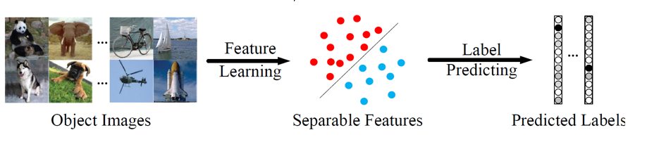
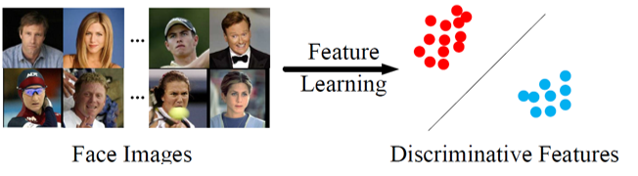
One shot learning
تعریف
عمل آموزش و شناسایی افراد تنها با وجود یک عکس از آن فرد انجام شود که به آن one shot learning گفته می شود. در صورتی که به جای یک عکس از چند عکس از آن فرد استفاده کنیم low shot learning گفته می شود.
در لایه ی آخر شبکه های سایمیس پیش بینی و برگرداندن احتمال وجود اشیا در تصویر نیست. بلکه یک encoding که یک آرایه ی 128 تایی از تصویر می باشد با عبور تصویر از شبکه برگردانده می شود، آرایه با تصاویر جدید هر فرد که encoding آنان نیز استخراج شده است مقایسه می شود.

Slide 11
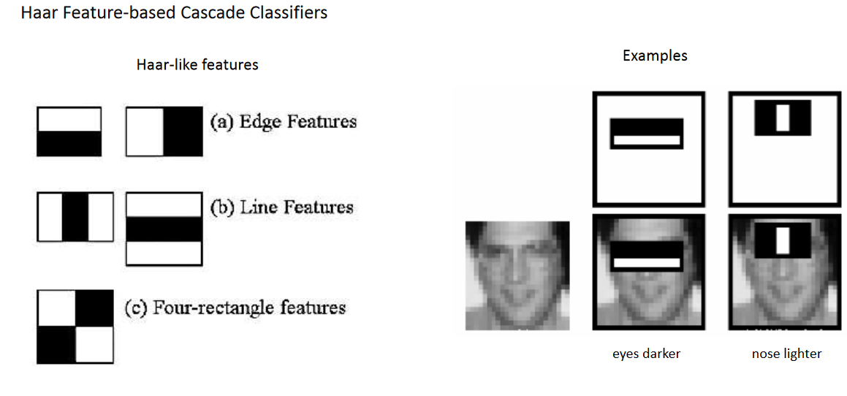
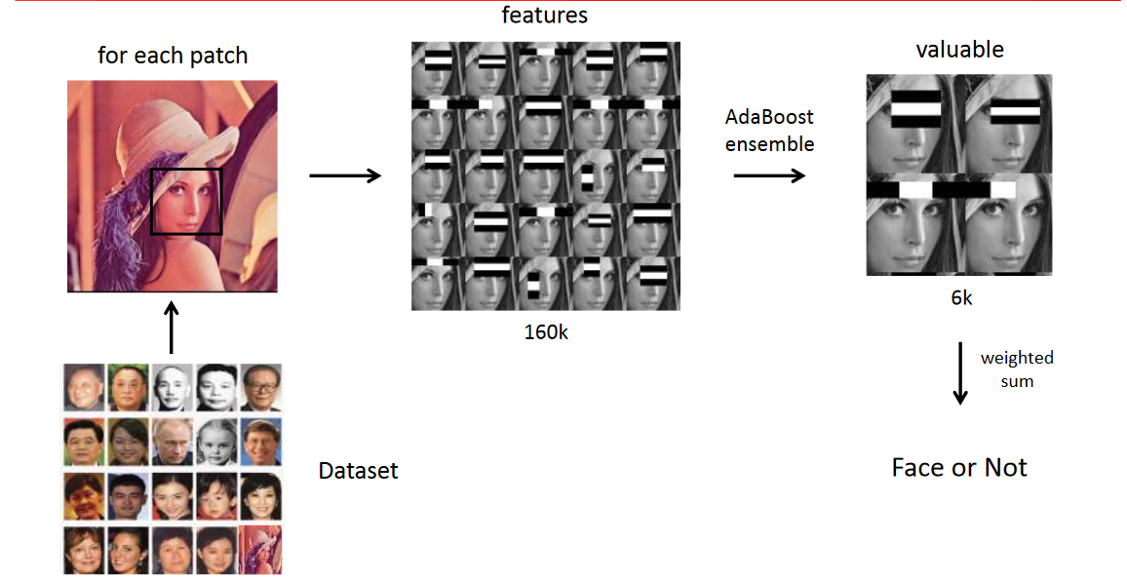
الگوریتم Voila-Jones
عملکرد
در این الگوریتم کلاسیک یک سری فیچر مهندسی شده با نام Haar Feature-based Cascade Classifiers وجود دارد. از این مجوعه فیچرها برای شناسایی نواحی مختلف چهره مانند چشم ها، پیشانی، لب ها و... استفاده می شود.
فیچرها با هم گروه هایی به نام stage تشکیل می دهند. اگر patch انتخاب شده در هر stage رد شد الگوریتم غیر چهره برگردانده و خارج شود. این الگوریتم سرعت بالایی دارد

Slide 12
MTCNN
تعریف
MTCNNیک روش تشخیص چهره(Face Detection) مبتنی بر یادگیری عمیق است. از ایده ی الگوریتم Voila-Jones استفاده می کند.
اما تفاوت این روش با Voila-Jones در این است که فیچرها به صورت دستی استخراج نمی شوند بلکه در فرآیند آموزش و با شبکه cnn استخراج خواهند شد. از سه شبکه cnn به صورت آبشاری تشکیل شده است.

Slide 13
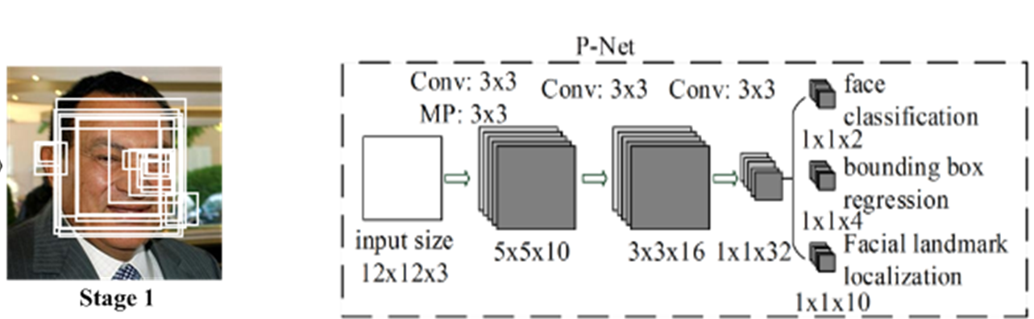
MTCNN
شبکه اول P-Net
- بسیار سبک
- برای پیدا کردن تمامی نواحی مشکوک به وجود چهره استفاده می شود.
- این شبکه با سرعت خیلی بالا و دقت خیلی پایین عمل می کند

Slide 14
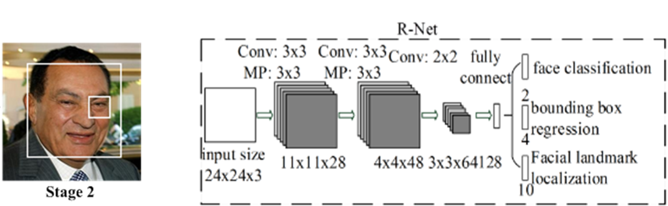
MTCNN
شبکه دوم R-Net
- دقت بیشتری نسبت به شبکه قبلی دارد
- نواحی اصلی چهره را با یک کادر مربعی مشخص می کند.
- تعداد پارامترهای بیشتری دارد.
- در طول آموزش یک مدل، تعدادی پارامتر قابل یادگیری و در مواردی غیرقابل یادگیری از هر لایه استخراج می شود.

Slide 15
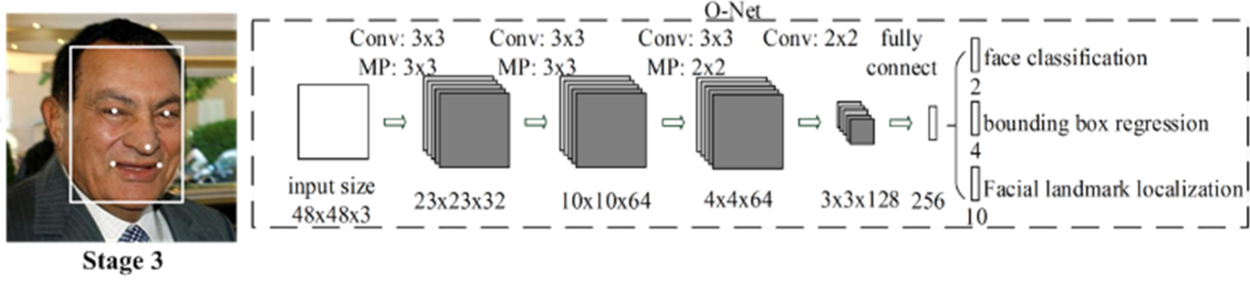
MTCNN
شبکه سوم O-Net
- از لحاظ تعداد پارامتر و تعداد لایه این شبکه از دو شبکه قبلی پیچیده تر و کندتر است.
- دقت شبکه را بالا می برد
- با قطعیت وجود یا عدم وجود چهره در نواحی باقی مانده که توسط دو شبکه قبل تشخیص داده شده است را مشخص می کند.

Slide 16
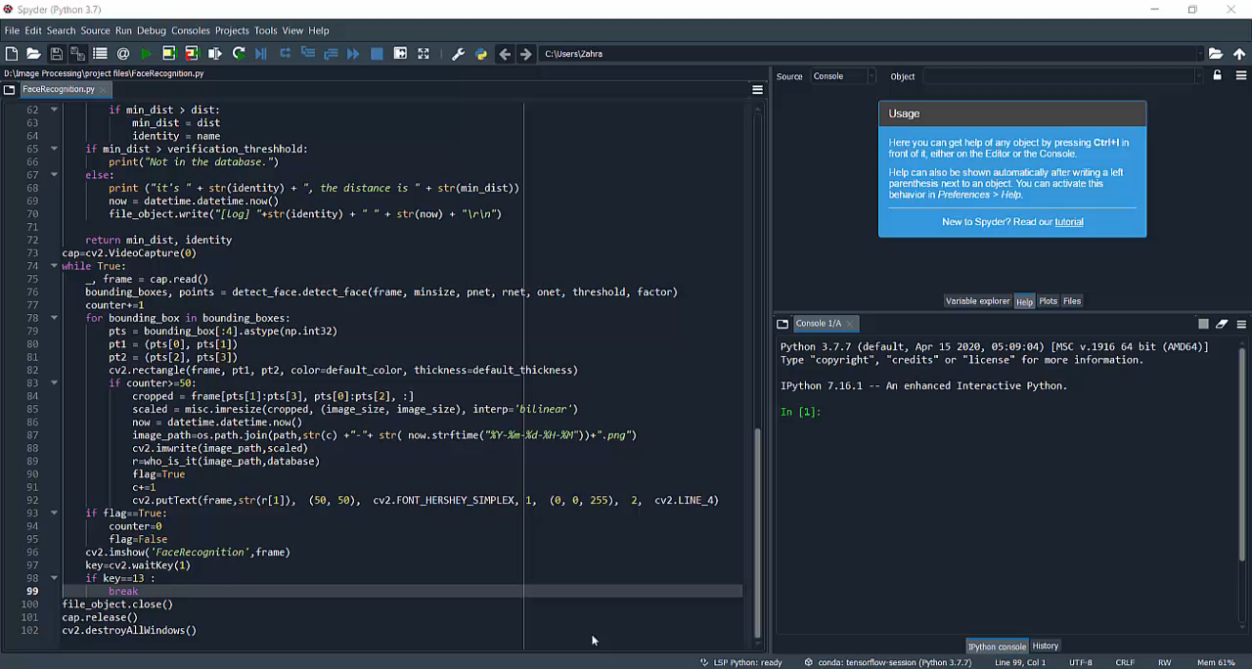
16
بررسی خروجی برنامه
نمونه اجرای برنامه

Slide 17
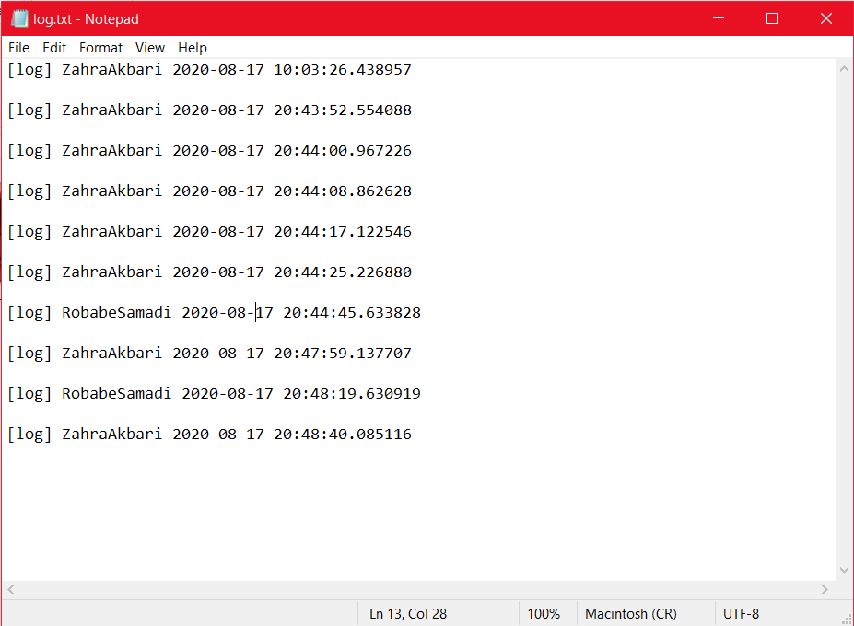
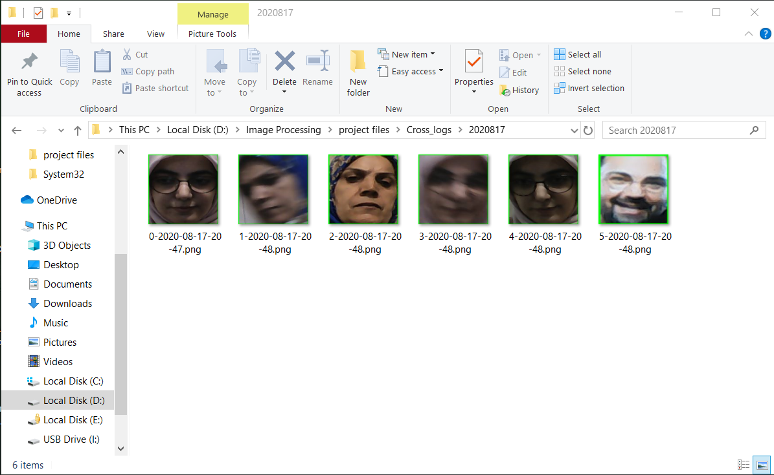
17
بررسی خروجی برنامه
محتویات فایل log.txt و پوشه ی Cross_Log بعد از اجرای برنامه

Slide 18
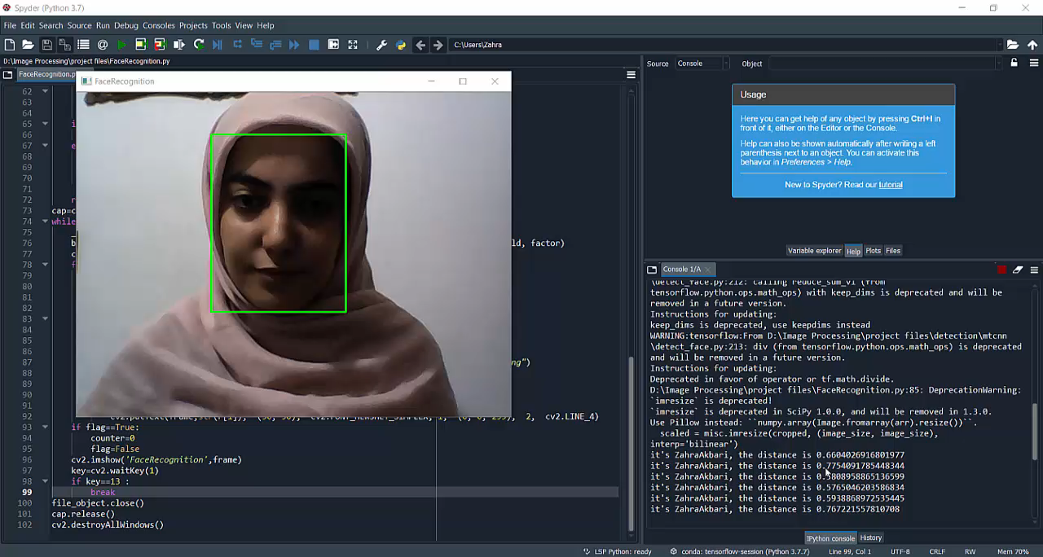
18
بررسی خروجی برنامه
نمونه اجرای برنامه

Slide 19
پیشنهاد برای کارهای آتی
یافتن راه حلی برای کاهش وزن های شبکه و مشکل کندی سرعت بارگزاری شبکه به حافظه- مانند برخی شبکه ها که نسخه ی سبک خود را با نام lite یا mobile-net ارائه داده اند
افزودن قابلیت Liveness Detection به مدل mtcnn
نوشتن و توسعه ی یک رابط کاربری گرافیکی به منظور پنل مدیریت نرم افزار برای تولید یک محصول نرم افزاری
تلاش برای جمع آوری مجموعه داده چهره ی ایرانیان و آموزش مدل جدید با استناد به آخرین مقالات موجود

Slide 20
منابع و مراجع
[1] [Zhang et al.,2016, Joint Face Detection and Alignment using Multi-task Cascaded Convolutional Networks]
[2] https://github.com/davidsandberg/facenet/tree/master/src/align
[3] http://blog.class.vision/winter-96-97-syllabus/
[4] http://wikipedia.org

Slide 21
سپاس از توجه شما
زهرا اکبری

